Slide 1
Detekcia chýb pomocou vstupom riadených zásobníkových automatov
Vedúci práce: RNDr. Zuzana Bednárova, PhD.
Konzultant: Mgr. Alexander Szabari, PhD.
Matúš Piroh

Slide 2
Vstupom riadený zásobníkový automat
Σ = Σ₊ ∪ Σ₋ ∪ Σ₀

Slide 3
Syntaktická analýza
Zhora nadol:
Gramatika > ... > Výraz
Zdola nahor:
Výraz > ... > Gramatika

Slide 4
Ako získať zásobníkový automat
Gramatika → Regulárne výrazy
Regulárne výrazy → Automaty
Automaty → Zásobníkový automat

Slide 5
Gramatika → Regulárne výrazy
S → AB
A → a
A → aA
B → b
B → c
S: AB
A: a + aA
B: b + c

Slide 6
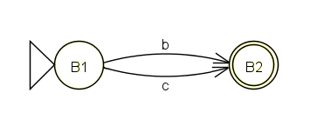
Regulárne výrazy → Automaty
S: AB
A: a + aA
B: b + c

Slide 7
Automaty → Zásobníkový automat
S: (S₁, a, X) → (S₂, X)
S: (S₁, ε, X) → (A₁, S₂X)
A: (A₃, ε, S₂) → (S₂, ε)

Slide 9
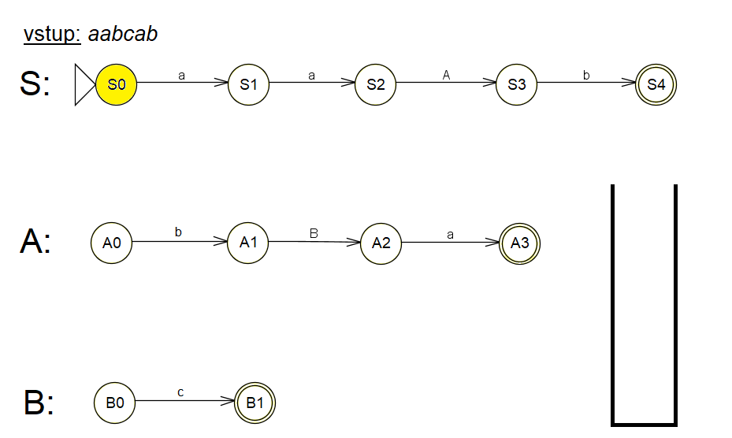

Slide 20
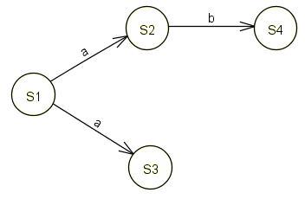
Nedeterminizmus
(S₁, a, X) → (S₂, X)
(S₁, a, X) → (S₃, X)
regulárny výraz obsahoval napr.
ab + a

Slide 21
Nedeterminizmus
(A₂, ε, X) → (B₁, A₃X)
(A₂, ε, S₂) → (S₂, ε)
regulárny výraz obsahoval napr.
a + aB

Slide 22
Špeciálny tvar gramatiky
Greibachovej normálny tvar: A → aA₁...A_{n}
Upravený Greibachovej normálny tvar: A → a A → aA₁ A → aA₁A₂

Slide 23
Ciele práce
Preskúmať a popísať model vstupom riadeného zásobníkového automatu.
Analyzovať a spracovať existujúce konštrukcie vstupom riadených zásobníkových automatov z gramatík v špeciálnych formách.
Implementovať túto konštrukciu a použiť ju na detekciu chýb v dokumentoch.
Rozšíriť zostrojený algoritmus o hľadanie editačnej vzdialenosti daného vstupu od daného jazyka určeného gramatikou.

Slide 24
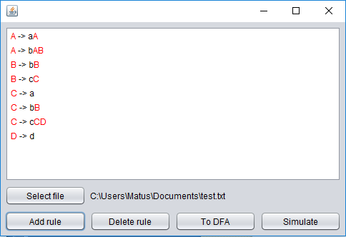

Slide 25
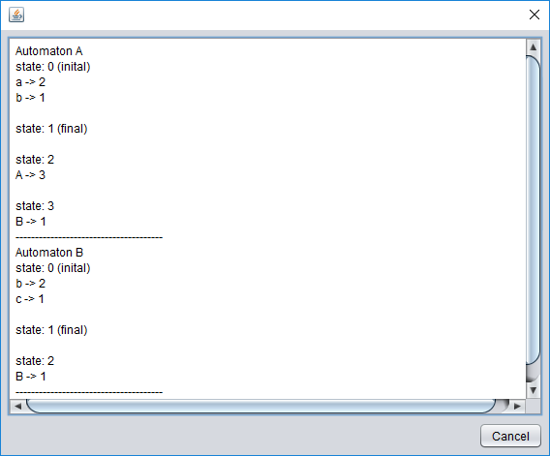

Slide 26
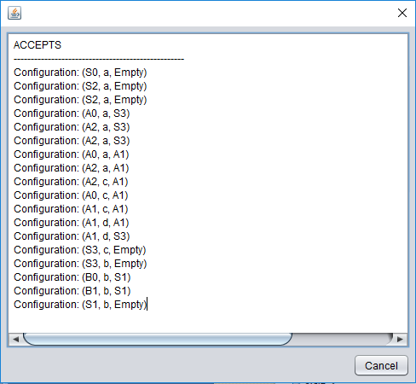

Slide 27
Ďalší postup práce
simulovať tento automat na väčších súboroch a gramatikách
implementovať prevod vstupnej gramatiky do špeciálneho tvaru

Slide 28
Literatúra
A. Okhotin, K. Salomaa: Edit Distance Neighbourhoods of Input-Driven Pushdown Automata. In: CSR 2017, LNCS 10304, pp. 260-272 (2017);
R. Alur, P. Madhusudan: Visibly pushdown languages. In: ACM Symposium on Theory od Computing, STOC 2004, Chicago, USA 13-16 June 2004, pp. 202-211 (2004);
J. E. Hopcroft, R. Motwani, J. D. Ullman: Introduction to automata theory, languages, and computation - international edition (2. ed). Addison-Wesley (2003);

Slide 29
Ďakujem za pozornosť.

